Slide 1
Технологическая карта, регламентирующая планирование образовательной деятельности
Лекция 7

Slide 2
Что такое технологическая карта?
Технологическая карта - описание процесса в виде пошаговой, поэтапной последовательности действий с указанием применяемых средств, обязательно указываются цели, задачи и образовательные результаты.

Slide 5
Примеры технологических карт образовательной деятельности в ДОУ

Slide 6
«Как подготовить технологическую карту?»
Определение темы и ведущей педагогической технологии 1. Четко определить и сформулировать тему (придумать соответствующее название). Отдельно тема для педагога и детей или тема для детей, как основная. 2.Определить место темы (обучающее/итоговое). 3. Определить ведущие понятия, на которые опирается данная НОД (интеграция, виды деятельности, вид, форма).
II. Определение цели Определить целевую установку НОД— для себя и для детей, понять, зачем данное НОД вообще нужно.

Slide 7
«Как подготовить технологическую карту?»
III. Планирование материала 1. Подобрать литературу по теме. Отобрать из доступного материала только тот, который соответствует цели, и решает задачи наиболее простым способом. 2. Продумать мотивацию, проблемную ситуацию – 1 этап 3. Подобрать интересные игровые задания, функциями которых является: • узнавание нового материала, • воспроизведение, • творческий подход к заданию. 4. Упорядочить игровые задания в соответствии с принципом «от простого к сложному».

Slide 8
«Как подготовить технологическую карту?»
IV. Продумывание «изюминки» НОД Каждая НОД должно содержать что-то, что вызовет удивление, изумление, восторг, одним словом, то, что дети будут помнить. При этом важно учесть возраст детей. Это может быть интересный факт, неожиданное открытие, красивый опыт, нестандартный подход к уже известному.
V. Группировка отобранного материала Для этого продумать, в какой последовательности будет организована работа с отобранным материалом, как будет осуществлена смена видов деятельности. Главное при группировке — умение найти такую форму организации занятия, которая вызовет повышенную активность детей, а не пассивное восприятие нового.
VI. Планирование контроля за деятельностью детей Продумать: • что контролировать, • как контролировать, • как использовать результаты контроля. Не забывать: чем чаще контролируется работа всех, тем легче увидеть типичные ошибки и затруднения, показать дошкольникам подлинный интерес педагога к их работе.

Slide 9
«Как подготовить технологическую карту?»
VII. Определение образовательных результатов
Для каждого элемента образовательной деятельности определить свой образовательный результат.
VIII. Определение задач
Обобщить образовательные результаты и обозначить обучающую, развивающую и воспитывающую функцию НОД (триединство задач).
При необходимости внести изменения в технологическую карту.
IX.Подготовка оборудования Составить список необходимых наглядных пособий, ТСО, ИКТ.
Проверить по всем элементам образовательной деятельности.

Slide 10
«ЗА» и «ПРОТИВ»: программное содержание
Конспект: против
Технологическая карта: за
Сначала пишут программное содержание, затем при написании конспекта часто возникают новые задачи, которые «забывают» включить в ПС.
В тексте конспекта легко «потерять» задачи.
Формальное отношение к задачам.
ПС определены требованиями программы
Программное содержание полностью соответствует промежуточным образовательным результатам.
Неформальное отношение к задачам (задачи определяются как условия).
ПС определены требованиями стандарта

Slide 11
«ЗА» и «ПРОТИВ»: основное содержание – метод описания, приемы деятельности
Конспект: «против»
Технологическая карта «ЗА»:
Объяснительно-иллюстративный
(трудно использовать во время образовательной деятельности)
Приемы деятельности – стихийно, не осознаны
Конспект: «за»
Удобно для тех педагогов, которым необходимо следить за своей речью или необходим пример правильных формулировок.
Структурно-логический, проектный.
(удобно ориентироваться прямо во время образовательной деятельности).
Приемы деятельности – запланированы
Технологическая карта «против»:
Обычно нет подробного описания речи педагога и детей (могут быть трудности у педагогов, которые недостаточно хорошо владеют педагогической лексикой)

Slide 12
«ЗА» и «ПРОТИВ»: особенность проектирования, средства проектирования
Конспект: «против»
Технологическая карта «ЗА»:
По видам деятельности педагога
Можно составить конспект с пассивным содержанием для детей
Текстовое
По видам деятельности педагога и обучающихся
Контроль активности детей.
Табличное, может быть графическое и символьное

Slide 13
«ЗА» и «ПРОТИВ»: используемые средства обучения
Конспект: «против»
Технологическая карта «ЗА»:
Легко «потерять» элементы РППС.
Трудно, не перечитывая весь конспект, определить на каком этапе образовательной деятельности нужно какое пособие.
Часто отсутствует указание на расположение детей.
По каждому элементу деятельности легко определить необходимые условия РППС и расположение детей.

Slide 14
«ЗА» и «ПРОТИВ»: дидактический подход и форма описания
Конспект: «ЗА»
Технологическая карта «ЗА»:
Интеграция образовательных областей на основе некоторых элементов знания
Конспект: «Против»
Использование прямой или косвенной речи педагога (проблема вариативности)
Целостная картина мира – на основе реального использования жизненного опыта детей, знаний из разных образовательных областей.
Технологическая карта «ЗА» и «Против»:
Использование формулировок, четкое и лаконичное описание деятельности

Slide 15
«ЗА» и «ПРОТИВ»: форма получения знаний и направленность обучения
Конспект:
Технологическая карта:
Дифференциация групповая
Форма получения знаний: индивидуальная
Направленность обучения: академическая
Дифференциация индивидуальная
Форма получения знаний: «учебное» сотрудничество
Направленность обучения: личностная

Slide 16
«ЗА» и «ПРОТИВ»: оценка
Конспект: «против»
Технологическая карта «ЗА»:
Педагогом результатов обученности, сравнение с предыдущими результатами.
Рефлексия только в конце.
Рефлексия.
Определение личностных результатов.
Возможность поэтапной рефлексии.

Slide 17
ТЕХНОЛОГИЧЕСКАЯ КАРТА
Пояснительная записка
Форма образовательной деятельности. Группа (краткое описание)
План проведения совместной деятельности в формате ФГОС ДО (название НОД для педагога и ведущая технология)
Тема: (название для детей)

Slide 18
Цель: создать условия для …
Задачи:
Воспитательные:
Развивающие:
Обучающие:
Планируемые результаты:
Целевые ориентиры | Образовательные результаты

Slide 19
Межпредметные связи: образовательные области
Организация пространства:
План:
Подготовительный этап (проводится на неделе до дня планирования совместной деятельности).
Совместная деятельность:
Основный этап.
Заключительный этап.
Работа с родителями.
Материал к совместной деятельности:
УМК (с ссылкой на страницу).
Презентация.
Технология:

Slide 20
Этап технологии | Этап совместной деятельности | Деятельность обучающихся | Задания на этапах совместной деятельности | Образовательные результаты

Slide 21
Пример технологической карты краеведческого содержания
«Нимфы Адмиралтейства»

Slide 22
Федос Федорович Щедрин «Морские нимфы, поддерживающие глобус» (1812 г.)

Slide 23
ТЕХНОЛОГИЧЕСКАЯ КАРТА Пояснительная записка
Форма образовательной деятельности «встреча с Санкт-Петербургом»
Группа (краткое описание): группа старшего дошкольного возраста второй год обучения компенсирующей направленности (ТНР)
План проведения совместной деятельности в формате ФГОС ДО (название образовательной деятельности для педагога и ведущая технология)
Совместная деятельность
педагогическая технология краеведческого образования дошкольного возраста «Город-сказка, город-быль»
Тема: (название для детей) «Тайна нимф Адмиралтейства».

Slide 24
Программное содержание (цель и задачи)
Цель: создание условий для развития интереса к скульптурному убранства города на примере скульптур морских нимф Адмиралтейства.
Задачи:
Воспитательные:
Создание условий для воспитания чувства интереса (познавательного интереса к исследованию скульптурного убранства города на примере скульптур морских нимф Адмиралтейства).
Обучающие:
Обогащение представлений детей об архитектурном сооружении «Адмиралтейство», его назначении и скульптурном убранстве, легенде про нимф, на примере скульптуры «Морские нимфы».
Развитие способности устанавливать связи между художественным убранством и назначением сооружения.
Развивающие:
Развитие репродуктивного и творческого воображения за счет воссоздания легенды о нимфах Адмиралтейства.
Активизация познавательной активности детей путем включения в проблемные ситуации.
Речевые:
Развитие умения отвечать на вопросы педагога*, делать предположения** и доказывать свою точку зрения***, делать вывод.
Обогащение пассивного словаря: «небесная сфера». Обогащение активного словаря: «нимфа».
Выделение речевых задач является обязательным для групп компенсирующей направленности с диагнозом ТНР, ОНР

Slide 25
Планируемые результаты* - только для конкурсов
Целевые ориентиры | Образовательные результаты
Ребенок овладевает основными культурными способами деятельности, | Ребенок имеет представления о легендах про нимф. Ребенок отвечает на вопрос, используя операции сравнения, обобщения, ассоциации.
Ребенок проявляет инициативу и самостоятельность в разных видах деятельности - общении, познавательно-исследовательской деятельности, | Ребенок отвечает на вопрос, используя операции сравнения, обобщения, ассоциации.
Ребенок обладает развитым воображением, | 1) Ребенок продуцирует образы-ассоциации (репродуктивное воображение). 2) Ребенок создает визуальный образ на основе представлений без опоры на образец (творческое воображение).
Ребенок достаточно хорошо владеет устной речью, может выражать свои мысли | Ребенок отвечает на вопрос педагога*, делает предположения**, доказывает свою точку зрения*** Ребенок имеет в пассивном словаре понятие «небесная сфера». Ребенок использует понятие «нимфа» в активной речи.
Ребенок интересуется причинно-следственными связями | Ребенок имеет представление о скульптуре «Морские нимфы» Адмиралтейства, может сделать вывод о взаимосвязи функционального назначения здания и его скульптурного убранства.

Slide 26
Межпредметные связи:

Slide 27
Организация пространства
2 ряда зрительного зала, презентационный экран, мультимедиа проектор, ноутбук.
Или в соответствии с картотекой организации пространства

Slide 28
Традиционная схема

Slide 29
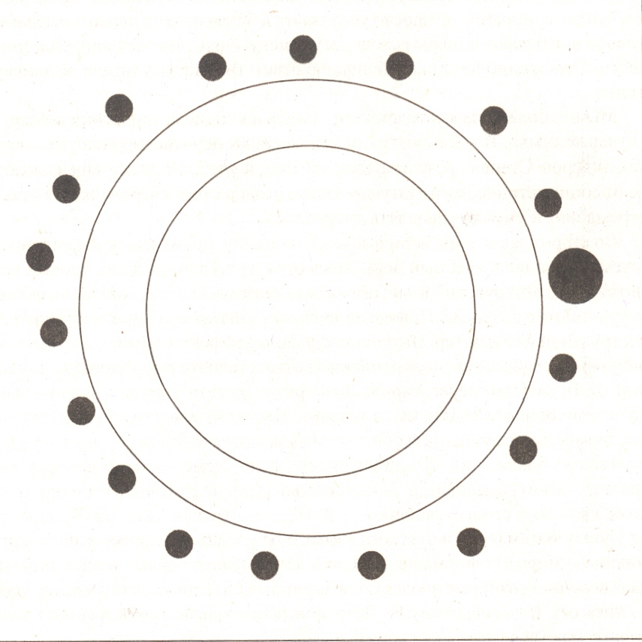
Активные схемы

Slide 30
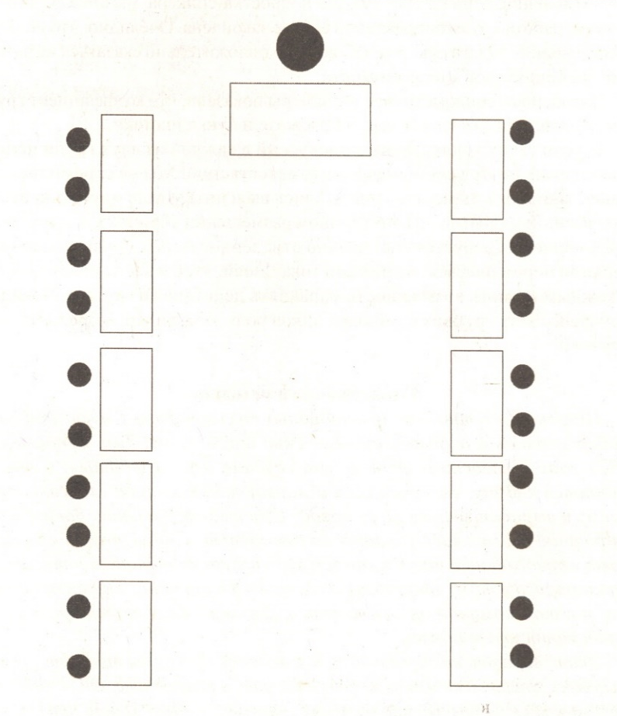
Активные схемы
Работа в паре
Соревнование команд

Slide 31
Активные схемы
Коллективное обсуждение

Slide 32
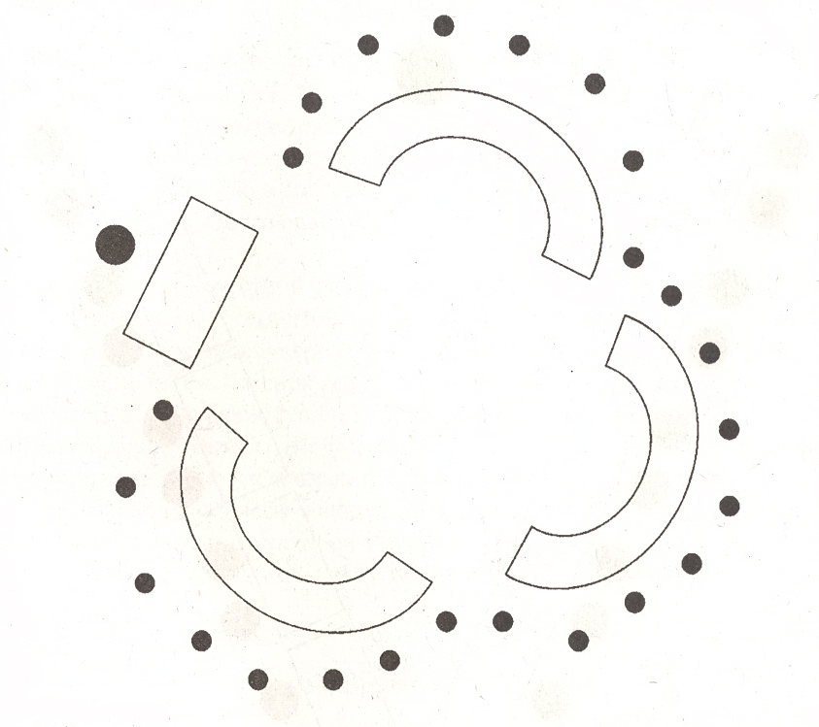
Деление на подгруппы

Slide 33
План:
Подготовительный этап - Не входит во временной регламент совместной деятельности. Проводится в течение 1-2 дней до проведения совместной деятельности.
Культурные практики (на выбор):
- рассматривание астрономических карт, знакомство с названиями некоторых звезд и созвездий (автодидактические игры);
- рассматривание макета небесной сферы;
- просмотр фрагментов балетов, действующими лицами которых являются нимфы (например, «Сильфида»).
Совместная деятельность: адаптированный пересказ педагогом 1-2 мифов, герои которых дали названия звездам и, или мифов о нимфах.
Основный этап. Встреча № 9 «Тайны нимф Адмиралтейства», задания на понимание, преобразующая деятельность.
Заключительный этап. Рефлексия
Работа с родителями: образовательное путешествие ребенка и родителей (по маршрутному листу «Нимфы Санкт-Петербурга»).
Носит рекомендательный характер. Проводится родителями совместно с ребенком по заданиям подготовленным педагогом.

Slide 34
Материал к совместной деятельности:
Конспект «Тайны нимф Адмиралтейства» // Солнцева О. В., Город-сказка, город-быль: знакомим дошкольников с Санкт-Петербургом: научно-методическое пособие для студентов, обучающихся по направлению 050700 "Педагогика" : + диск с мультимедийной программой / О.В. Солнцева. Е.В. Коренева-Леонтьева. - Санкт-Петербург: Речь, 2013. - 204 с.
Презентация № 9 диск с мультимедийной программой «Город-сказка, город-быль».
Аудиозаписи: Китаро «Послание из космоса» (альбом «Тенку», 1998), Микис Теодоракис «Сиртаки».
Мяч для фитбола.
Бумага для пастели разных тонов, пастель. Заготовки для дорисовывания. Раскраски – нимфы.

Slide 35
Технология и тип
Технология: педагогическая технология краеведческого образования дошкольного возраста «Город-сказка, город-быль».
Тип: совместная деятельность с культурными практиками

Slide 36
Этап технологии | Этап совместной деятельности | Деятельность обучающихся | Задания на этапах совместной деятельности | Образовательные результаты
1 этап Погружение в сказку | Начало встречи | Выполняют ассоциативное упражнение Слушают проблемную ситуацию. Высказывают мнения, большинство предполагают, что это невозможно. | Ассоциативное упражнение (музыкальный и видеоряд «Звездное небо») Проблемная ситуация: «С древних пор люди смотрели на звездное небо и загадывали желания. Моряки по звездам прокладывали путь корабля. Посмотрите, как мерцают звезды. Как вы думаете, а можно ли в Петербурге увидеть звездное небо ясным солнечным днем?» «Давайте, проверим, а как на самом деле?» | Ребенок продуцирует образы-ассоциации (репродуктивное воображение). Ребенок отвечает на вопрос педагога*, делает предположения**, доказывает свою точку зрения***

Slide 37
Преобразующая деятельность |  | Дети высказывают предположения. Дети рисуют*** (дорисовывают**, раскрашивают*) нимф | Нимфы Адмиралтейства – морские божества. А как могли бы выглядеть нимфы леса, луга и т.д.? Дети выбирают карточку с изображением природного ландшафта и создают к нему нимфу. | Ребенок создает визуальный образ на основе представлений без опоры на образец (творческое воображение).
Рефлексия | Заключительный этап | Обсуждение результатов своей деятельности на встрече. | Какая нимфа вам больше всего понравилась? Какую нимфу вы выбрали бы для украшения своего дома? Как вы думаете нимфам понравились бы ваши рисунки? Сможете ли вы рассказать о нимфах своим родителям? | Ребенок оценивает свою деятельность, осуществляет осознанный выбор, проявляет стабильный интерес к изучаемой теме.

